Slide 1
Modalità di inserimento corsi di radioprotezione COGEAPS
Luisa Vastano

Slide 2
In basso e a dx della pagina

Slide 4
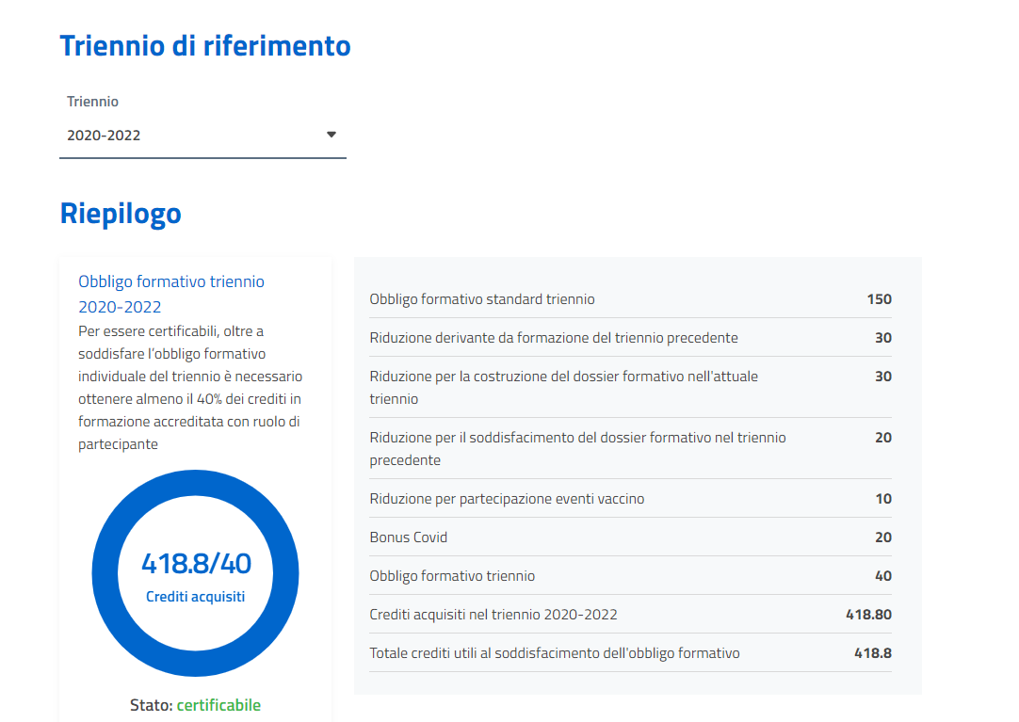
10 %

